Slide 1
메모장 만들기

Slide 2
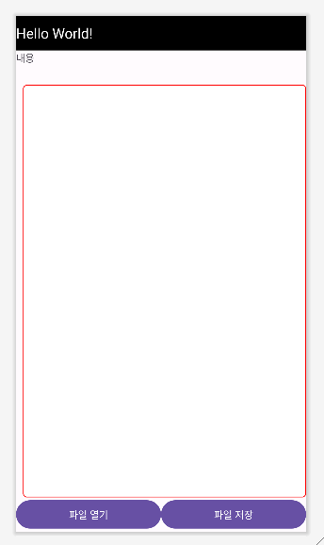
Step 1. 새 프로젝트 생성
EmptyViews 템플릿 선택
viewBinding 설정
LinearLayout 사용 설정
Step 2. 화면 레이아웃 디자인

Slide 3
Step 2 화면 레이아웃 디자인(계속)
res > drawable 폴더에 리소스 파일 만들기
res > drawable 폴더에서 마우스 오른쪽 버튼 /
new / Drawable Resource File
File name = box_border
Root element = shape
내용은 <?xml …
<shape … android:shape=“rectangle”>
<stroke android:width=“1dp” android:color=“#ff0000” />
<corners android:radius=“5dp” />
<solid android:color=“#FFFFFF” />
</shape>

Slide 4
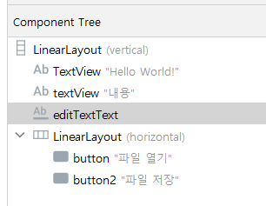
Step 2 화면 레이아웃 디자인(계속)
Component Tree

Slide 5
android:background="@drawable/box_border"
Step 2 화면 레이아웃 디자인(계속)
editTextText 컴포넌트의 디자인 속성 중
android:background=“@drawable/box_border”

Slide 6
파일 저장 위치
Device Explorer 실행
Data > 프로젝트 패키지 경로 > files 폴더 확인
파일 저장을 위한 설정
androidStudio의 파일 탐색기에서
app > manifests > AndroidManifest.xml 파일 열기 / 다음 내용 추가
<user-permission andorid:name=“android.permission.READ_EXTERNAL_STORAGE” />
<user-permission android:name=“android.permission.WRITE_EXTERNAL_STORAGE” />

Slide 7
"getDataDirectory의 결과는 ${Environment.getDataDirectory().toString()}"
Activity 코드 작성
Step 1: viewBinding을 위한 변수 설정
Step 2: ‘새 메모’ 버튼의 이벤트 코드
Step 3: ‘파일 저장’ 버튼의 이벤트 코드
if(binding.editTextText.text.length != 0) {
var dateAndTime : LocalDateTime = LocalDateTime.now()
var outputFile : FileOutputStream =
openFileOutput(dateAndTime.toString() + “.txt”, MODE_PRIVATE)
outputFile.write(binding.editTextText.text.toString().toByteArray())
outputFile.close()
}

